Slide 1
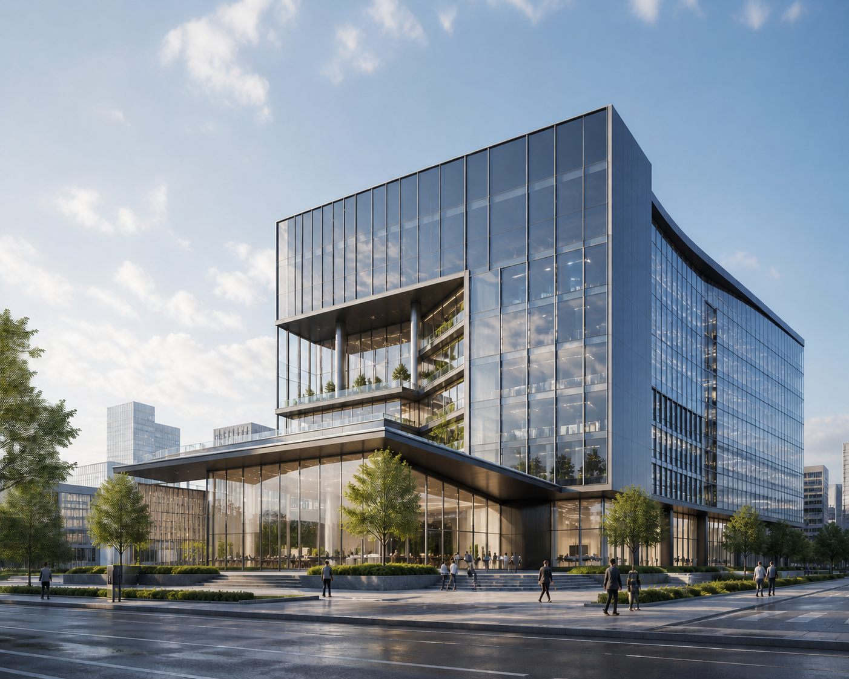
④左右分割-会社の画像付き- Dark Navy × Gold
AGENDA
本日の議題
01
はじめに・背景
02
現状の課題
03
解決策の提案
04
実施計画
05
まとめ・次のステップ

